Slide 1
EcoTitanium
Comité de Surveillance
Mars 2022
    1er MARS 2022

Slide 2
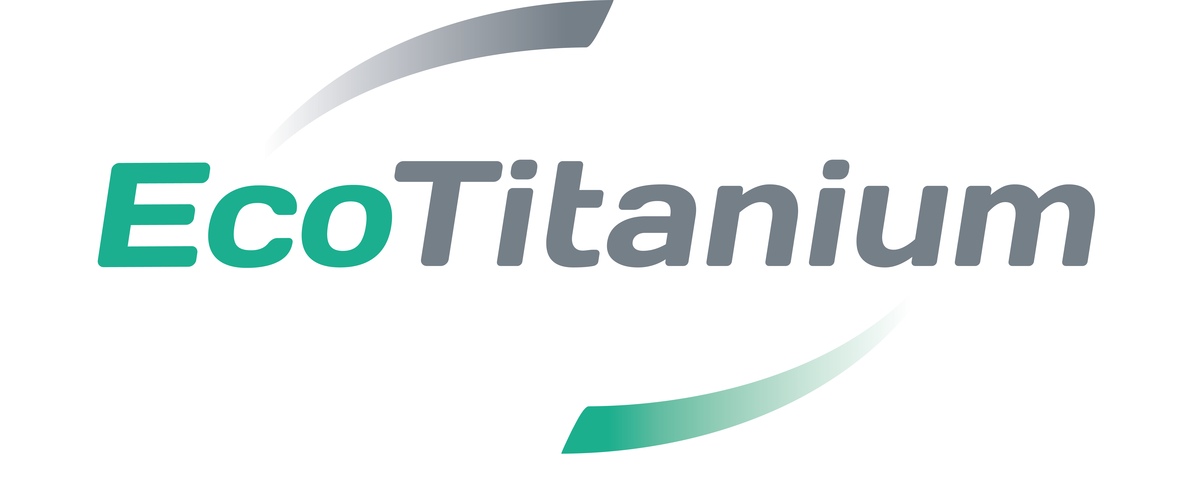

Sommaire
01 -
Point industriel
07 -
Annexes investissements
02 -
Qualifications
03 -
Point Commercial
04 -
Situation financière (bilan 2021 et budget 2022)
05 -
Focus AEROTRADE
06 -
Questions diverses
2
Comité de Surveillance – 1/03/2022
Date

Slide 3
01
Point industriel

Slide 4
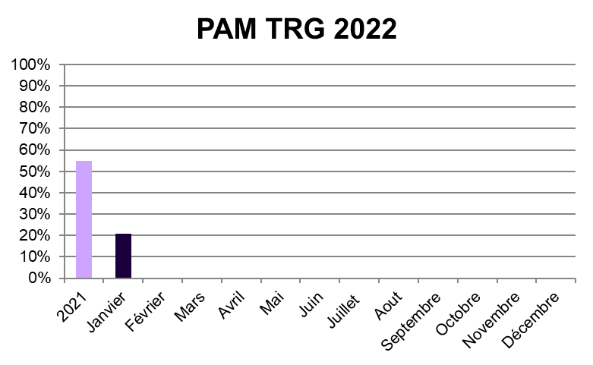
01- Point industriel - 2022
      Sécurité
        TF1 = 0 depuis plus de 2 ans,
        TF2 = 17.6 1 ASA
      Renouvèlement certification EN9100.
      Amélioration de la fiabilité de notre four plasma :
        plusieurs campagnes à 4 ou 5 électrodes en continue,
      Amélioration de la fiabilité de notre installation de préparation de charge, suite actions d’amélioration sur notre solveur, et interface avec MES, sur les charges copeaux et massifs
      Notre prochain objectif est de passer à une capacité de 12 lingots par mois, puis 20 lingots par mois, après adaptation de notre main d’œuvre pour être capable de fonctionner en parallèle sur les différentes installations
    De nouveaux contrats matière première doivent maintenant être mis en place:
      Contrats avec processeurs, copeaux et massif, garantissant réservation de capacité, délais et prix.
      Contrat pour nos livraisons d’éponges, basé sur notre forecast 2022
        Diversification de nos sources d’éponge : Essais et lancements de qualification en cours
      Pour les volumes du budget 2022, notre capacité d’approvisionnement en Reverts internes ne sera pas suffisant, et cet approvisionnement devra être complété par le marché. Contrats à prévoir avec nos fournisseurs.
Comité de Surveillance – 1/03/2022

Slide 5

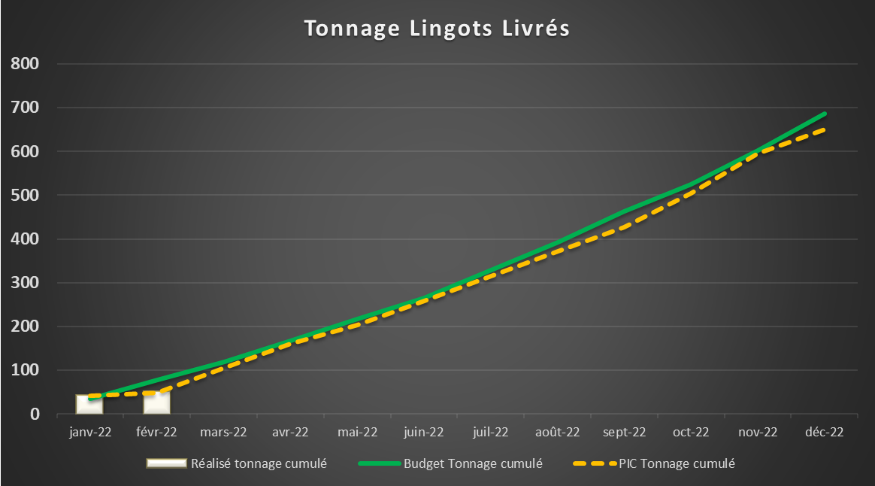
Planification Elaboration EcoTitanium
Sécurisation source Eponge
Actualisé
le 15 Fév. 2022
Eponges AMIC
Prévu S13
Finalité AIRBUS
Qualification Eponges AMIC
(Lingot & Billette)
Eponges AMIC
qualifiée
Nous attendons le plan de livraison d’UKTMP pour confirmer cette partie.
Sécurisation appros par Eponges TOHO en cours
5

Slide 6
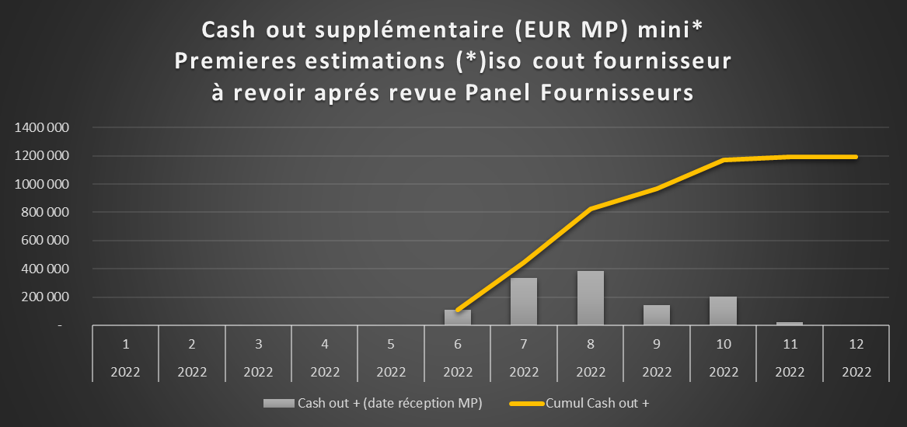
Projet EcoBoost Niv 1
Augmentation de Capacité EcoTitanium
2022 :+14%
Q4 : +25%
Données
PDP S7
Données
PDP S7
Données
PDP S7 +
Boost Niv1
Campagne PAM de 10 EL dès S21
Recrutement
+6 à + 9 ETP opérateurs
+ ETP mainteneurs
Informatique
être capable de faire une charge massif en 24H
Mise à niveau
installations
rack pour stockage 40 futs (10 kEUR) + 80 futs inox (50 kEUR)
Hublot soufflage Helium
6

Slide 7
02
Qualifications

Slide 8
02- Qualification Eponges AMIC
    Avancement plan de qualification :
      Evaluation achat : conforme,
      Chimie sur échantillon : conforme,
      Audit sur site fin octobre : conforme,
      Réalisation de 5 coulées pour finalité Airbus :
        Retard pris par Airbus/AMIC lié au prix et à sa « communication »,
        Prix affiché par Airbus : $ 6,5 / kg,
        MoA à signer,
        Livraison de 18 t attendues fin mars,
        Elaboration prévue mi-avril.
        Transformation de ces 5 lingots en billettes :
          2 lingots pour nouvelle référence GearBeam A350-900
          3 lingots pour programme A220
        Validation de la chimie sur plaquettes billettes.
      Qualification fournisseur attendue fin septembre 2022.
    Action en cours auprès de Safran pour activer la réalisation d’un audit commun Safran / EcoTitanium ➔ finalité : qualifier ces éponges sur les productions Safran TA6V Standard.

Slide 9
02- Qualification Premium Quality
    Rappel : le lancement de cette qualification est soumise à une validation interne :
      Au delà de la poursuite de l’activité industrielle d’EcoTitanium, une validation de lancer cette qualification est à obtenir auprès de la DAHP. Un dossier financier sera présenté courant mars :
        Prise en compte la participation de GE, notamment sur les coûts de la coulée ensemencée,
        Une route industrielle en billettes. En effet Safran et GE n’ont pas encore validé la route industrielle, ni les timings.
    Participation de GE à la qualification :
      GE exige que le pilotage du four plasma soit automatisé avant la coulée ensemencée :
        Début janvier GE a exprimé l’attente d’une automatisation poussée du four plasma,
        Fin janvier, après présentation de nos propositions d’automatisation, GE a confirmé quelles répondaient aux besoins.
        Ces évolution nécessite un automaticien dédié pendant 6 mois minimum : identification en cours.
      Réception fin janvier de la note technique coulée ensemencée co-écrite par GE et Safran :
        Un travail de clarification est à faire auprès de GE et Safran pour bien cerner les attendues des 2 parties, notamment sur les référentiels associés.
    Macro Planning :
      Hypothèses : go interne donné fin mars + arrivée automaticien début mars.
      Coulées ensemencées : novembre 2022, résultat en septembre 2023.
      DVI : octobre 2024

Slide 10
02- Qualification Premium Quality
    Poursuite du travail sur les points durs élaboration :
      Définition des paramètres de la coulée ensemencée au four plasma :
        Parcours et puissances des torches : poursuite des mises au point et réalisation d’essais lors de chaque campagne PAM ➔ 2 coulées réalisées avec des paramètres Premium Quality.
      Mise au point des conditions de surveillances des coulées au four plasma :
        Mesure de la vitesse de coulée : développement capital avec l’appui de la Direction Matériaux, Procédés et Innovation des Ancizes ➔ travail en cours sur la stratégie de filtrage des mesures.
        Sur la base de cette mesure, mettre en place, tester et stabiliser ces régulations.
        Mise au point d’une méthodologie de mesure de la température du bain d’affinage, fiable et reproductible dans toute la durée d’une campagne :
          Poursuite du développement sur les hublots,
          Identification de nouveaux fournisseurs pour la caméra thermique et travail sur les filtrages à appliquer pour fiabiliser les mesures, notamment pour déconvoluer l’arc plasma du rayonnement du bain liquide.
        Mise au point d’une méthodologie de mesure de la surface du bain d’affinage :
          Début du travail sur l’analyse d’image du bain liquide : définir la stratégie de suivi de ce bain d’affinage (surface à suivre, prise en compte de l’influence des torches, reproductibilité sur toutes les élaborations d’une campagne).
      Travail de fond sur les flux en cours pour améliorer la gestion des flux et supprimer le risque contamination.
      Tests de nettoyage du four plasma : nettoyage de la chambre de fusion par cryogénie validé, à vérifier sur la chambre d’enfournement.
    Estimation en cours des investissements EcoTitanium liés à cette qualification (voir annexe) : 900 k€.

Slide 11
02- Qualification Premium Quality
    Poursuite du travail sur la gamme de conversion des billettes, notamment sur la contrôlabilité Ultra Son :
      Réalisation de billettes étalons à partir de matière TA6V PQ achetée à Pamiers.
      A partir de ces billettes étalons, campagne de test à venir chez le fournisseur de l’installation US d’UKAD, pour vérifier la capabilité de cet équipement vis-à-vis des spécifications Premium Quality.
      Positionnement de la matière UKAD par rapport aux exigences TA6V PQ : envoi à venir de plusieurs billettes UKAD chez MISTRA (USA) pour contrôle sur leur installation qualifié Premium Quality.
    Points durs conversion dans le cadre d’une route barres à aube :
      Chauffage Ancizes ➔ fours actuels non capables pour de la production série TA6V PQ :
        Cibler les cellules les plus homogènes + contrôles températures poussés => Mise en place rapide.
        Rétrofit de 2 fours pour atteindre le +/-20 °C => Possible fin 2022 ?
        Investissement chauffeuse stationnaire (induction) => Eté 2023 ?
      Laminage Ancizes ➔ très peu d’expédience industrielle :
        Mise au point métallurgique, géométrie et rendement à valider.
      Parachèvement : ne pouvant pas se faire sur les Ancizes, il faut trouver des prestataires. Action en cours avec notamment METALTEC pour le redressage, écroutage et US.
      Charge laboratoire plus importante (équipe LESM Ancizes) - En cours de dimensionnement, selon les exigences GE/Safran sur le nombre de prélèvements par barres.

Slide 12
03
Point Commercial

Slide 13
Commandes 2022 YTD & Perspectives nouveaux développements
    Commandes & Business :
      A&D Pamiers / AIRBUS Pièces « Gear Beam A350-900 »: Billettes TA6V Ø330mm  5 T Octobre 2022. Commande « multi challenges » business EcoTitanium / éponges AMIC / conversion Gamme En Rupture.
      METTIS AEROSPACE : Ø300mm / 1 T pour qualification pièces A320 NEO. Ce nouveau flux sera qualifié avec source EcoTitanium et Gamme En Rupture.
      OTTO FUCHS : Billettes TA6V Ø140mm et Ø190mm  3,6 T / €107k Octobre 2022 / Défense.
      TAI Hélicoptère Multirôle (civil & militaire) GÖKBEY : Ronds TA6V  9 T / €330k Juin 2022. Jusqu’à 400 T par an de besoins Titane (tous produits) à horizon 2025 (9 T / AC) sur ce nouvel Hélicoptère.
      GATTEFIN (MBDA) : Blocs Forgés TA6V cf. Programme Missile MBDA. Tranche I en cours de livraison, Tranche II = 12 Tonnes / €474k, livraison Juillet 2022. Puis encore 30 T ˜ est. sur fin 2022 / 2023 (conditionné par succès OTD/Qualité 1ère Tranche en cours). Programme final de l’ordre de 100 T à 200 T potentiel horizon 2024/2025. Target de rester à 100% UKAD: intéressant new job Défense / Souveraineté Nationale à capitaliser. Source EcoTitanium reconnue comme stratégique sur ce nouveau Programme Défense.
    Autres Marchés & Développements :
      A&D Pamiers / BOMBARDIER : Discussion sur nouvelles pièces A220 Ø155mm à Ø240mm Potentiel nouveau marché @ 100 T par an (= 20 Lingots par an).
      Avec Qualification générique AIRBUS : tout nouveau flux / new parts (notamment A320 NEO) à aiguiller avec Lingot Source EcoTitanium.
      A&D Pamiers / DASSAULT : New Business Jet F10X, Billettes Ø330mm EcoTitanium. Volume annuel à 30 T à maturité Programme (horizon 2023/2024).

Slide 14
Nouveaux Développements Commerciaux : RFQs & Projets en cours

Slide 15
04
Situation financière

Slide 16
Bilan financier 2021

Slide 17
    P&L - Décembre 2021 YTD
Pour rappel le Budget 2021 a été élaboré sur la base d’un scénario « cocon ».
Dans le réel, le personnel a été réintégré courant avril 2021 (fin du chômage partiel / détachements).
CA : 31 lingots vendus (vs 20 dans le scénario redémarrage)
La marge matière est élevée en raison de reprise de provision sur stocks faites fin 2020 (+1 M€)
Produits divers : mise à disposition de personnel (surtout sur le T1 2021)
Amortissement : impact de la reprise de l’impairment test qui justifie l’écart au budget
L’EBITDA ressort en amélioration de +1,7 M€ vs Budget.

Slide 18
    Cash Flow - Décembre 2021 YTD
 | Bilan 2021
Dette nette ouverture (01/01/21) | -53,3
EBITDA | -0,7
Var. BFR | 0,3
CAPEX | -
Free Cash Flow | -0,4
Intérêts (CACF, BPI) | -0,6
Intérêts prêts BEI / A&D - non payés | -1,4
Dette nette clôture (31/12/21) | -55,8
Le budget était un besoin de 4 M€ sur la ligne de prêt Groupe A&D en 2021.
Sur 2021, le tirage a été de 2,2 M€.
Le FCF est négatif à hauteur de -1,0 M€ mais supérieur au budget
BFR relativement stable
Le remboursement du prêt CACF/BPI (nominal 20 M€) a redémarré depuis octobre 2021 à -193 k€ de capital par mois

Slide 19
Rappel de l’évolution historique de la ligne de financement A&D
Historique du plafond du prêt AD -> EcoTitanium | M€
Prêt initial en mai 2019 | 6,0
Avenant n°1 en janvier 2020 | +3,5
Avenant n°2 en avril 2020 | +2,0
Avenant n°3 en août 2020 | +1,2
Avenant n°4 en novembre 2020 | +1,2
Avenant n°4 en mai 2021 | +1,5
Avenant n°5 en décembre 2021 | +2,0
TOTAL | 17,4
    Depuis mai 2019, une ligne directe de financement a été mise en place entre AD et EcoTitanium.
    Cette ligne de prêt vers EcoTitanium est plafonnée à 17,4 M€ depuis le dernier avenant de décembre 2021. Au 31/12/21, le prêt est utilisé à hauteur de 15,3 M€ (reste 2,1 M€).

Slide 20
Actions de financement
    RAPPEL (pas d’évolution vs Dec21)
    Prêt de 5 M€ BPI (AD->UKAD->EcoTi) : Accord pour un gel du principal sur 12 mois (Avr20 - Avr21) - enjeux 0,7 M€ => refus de la BPI de prolonger le gel
    Prêt 20 M€ CACF/BPI : Accord pour un gel du principal sur 24 mois (Oct19 - Sep21) – enjeux 3,7 M€ => refus du CACF / BPI de prolonger le gel
    Subvention : Accord de la BPI pour une subvention de 2,7 M€ à AD pour le développement du titane PQ chez EcoTitanium avec différents jalons de décaissement dont 25% (0,7 M€) versés à A&D en avril 2021
    Factoring : la ligne en place avec le Crédit Agricole a été gelée pour économiser les frais associés (1 k€/mois) depuis mars 2021, le gel autorisé est de 12 mois maximum => la ligne a été réactivée début octobre 2021
    Evolutions
    Aerotrade : Contrat signé et mise en place opérationnelle à venir

Slide 21
Situation financière
Sous capitalisation

Slide 22
    Sous capitalisation
Les capitaux propres sont inférieurs à 50% du capital social depuis la clôture 2019.
Lors de l’AG du 17/06/20, la sous-capitalisation a été constatée.
En cas de poursuite d’activité, malgré les pertes, les actionnaires doivent régulariser la situation au plus tard à la clôture du second exercice suivant celui au cours duquel la perte de la moitié du capital social a été constatée.
=> La sous capitalisation devra donc être résolue au plus tard au 31/12/22

Slide 23
Budget 2022

Slide 24
Budget 2022 : Executive Summary
Principales hypothèses / Faits marquants (positifs & négatifs)
EXECUTIVE SUMMARY B2022
Faits marquants positifs |  | Les écarts négatifs
SECURITE | TF1 = 0; TF2 = 0. | STOCKS
FACTURATION | 98 lingots en facturation (706 t) | ACTIVITE | L'activité va dépendre fortement de notre capacité à recruter du personnel et à le faire monter en compétence.
QUALITE | Réduction des dérogations par la maîtrise des calculs de charge | RH | Difficulté à recruter et former de nouveaux agents (doublement des équipes de production).
FIABILISATION | Poursuivre le ramp up du TRS PAM jusqu'à obtenir >=60%. | SECURITE | Rattraper le retard pris durant l’arrêt de l’usine
CFI |  | FIABILISATION | Au-delà du four plasma, la fiabilité de la préparation des charges passera par des investissements.
Qualification | Boeing : Qualification obtenue Safran / GE : si décision de lancement de cette qualification, nécessité de montée en culture Premium Quality et de maintenir un rythme soutenu tout le long de la qualification.

Slide 25
Budget 2022 : Sécurité
 | Indicateurs |  | B2022 | P4 2021 | Ecart |  | B2021 | Ecart |  | 31/12/2020
Sécurité | AAA | Nb | 0,0 | 0,0 | 0,0 |  | 0,0 | 0,0 |  | 0,0
 | ASA (dont postes aménagés) | Nb | 0,0 | 0,0 | 0,0 |  | 0,0 | 0,0 |  | 0,0
 | TF1 | Indice | 0,0 | 0,0 | 0,0 |  | 0,0 | 0,0 |  | 0,0
 | TF2 | Indice | 0,0 | 0,0 | 0,0 |  | 0,0 | 0,0 |  | 0,0
    Principales actions 2022:
Rattraper le retard pris sur le déploiement des actions sécurité à cause de l’arrêt de l’usine.
Poursuite de l’adaptation du protocole sanitaire en fonction de l’évolution de la crise sanitaire Covid-19 au niveau national​
Continuer le déploiement des EES et de SAFEE
Déployer les démarches ergonomie au poste de travail (avec formation de l’ensemble du personnel et des chargés de projet), et l’inclure dans la mise à jour annuelle du document unique.​

Slide 26
Budget 2022 : Environnement
 | Indicateurs |  | B2022 | P4 2021 | Ecart |  | B2021 | Ecart |  | 31/12/2020
Environnement | Mise en demeure ouverte | Nb | 0 | 0,0 | 0,0 |  | 0,0 | 0,0 |  | 0,0
 | Incident industriel | Nb | 0 | 0,0 | 0,0 |  | 0,0 | 0,0 |  | 1,0
 | Consommation énergétique en GWh | Nb | 15 | 4,6 | -10,3 |  | 2,0 | -12,9 |  | 4,0
 | Emission de CO2 | tonnes | 1034 | 500 | -534 |  | 253 | -781 |  | 355
Principales actions 2022:​
Risque mise en demeure de la DREAL sur isolation phonique de la façade est du bâtiment principal (40k€)
Renforcer le management de l’énergie malgré absence de ressource dédiée, pour continuer à optimiser les consommations en électricité et gaz​
Continuer le renforcement du PIU, en s’appuyant sur la mutualisation des ressources UKAD/EcoTitanium (DOI/HSE)​
Préparer et mettre en œuvre des actions pour diminuer la consommation d’eau (gain économique + préparation des conséquences du changement climatique)​
Recherche de nouvelles filières de valorisation pour les déchets titane (hors chutes et copeaux)

Slide 27
Budget 2022 : Volumes vendus
Destination clients | Nbr de lingots | Volumes
Böhler | 3 | 23
Bombardier | 17 | 119
AMS 4928 | 10 | 72
Hémisphères indiens | 4 | 27
Safran | 40 | 296
MCC Trunnion | 5 | 33
Dassault | 2 | 13
Otto Fuchs | 2 | 17
Fondeurs – stockistes | 4 | 26
Ventes lingots | 11 | 80
TOTAL | 98 | 706

Slide 28
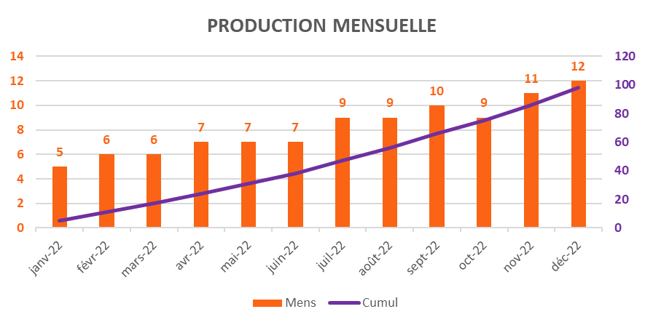
Budget 2022 : Production
    Montée en compétence des équipes pour doubler la production entre le début de l’année et la fin d’année
    Pour poursuivre cette croissance d’activité sur 2023, de nouveaux recrutements seront nécessaires (coûts non pris en compte dans le budget 2022)

Slide 29
Budget 2022 : KPIs financiers
    Budget 2022 conforme aux grandes lignes définies dans le cadre du ramp up du PLT.

Slide 30
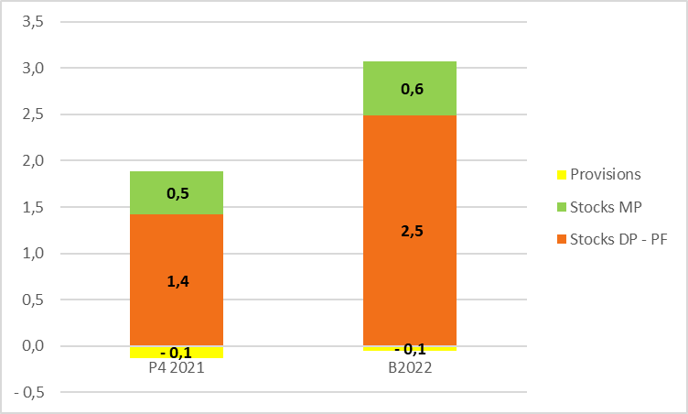
Budget 2022 : Supply-chain – stocks nets
    Reconstitution des stocks en corrélation avec le niveau d’activité.
    Un stock à 3,1m€ représentera 3 mois de CA en décembre 2022, dont 1m€ de chutes processées ou encours de processing (temps de cycle 5 à 6 mois)

Slide 31
Budget 2022 : Frais généraux
    Frais généraux :
      Augmentation principalement liée à la reprise d’une activité complète sur l’année
      Nouvelle direction titane en place (refacturée par UKAD)
    R&D : Budget annuel estimé à 300k€
    Analyses des défauts d’élaboration, qualification de nouveaux fournisseurs (éponges AMIC, éponges standard Toho, nouveaux masteralloy…),
    Financement de la thèse qui vient d’être signé par Jérôme Fabre,
    Essais que l’on pourra mener sur MetaFensch,
    Support au process.
    Frais de personnel : + 2ETP
      +1 ingénieur projet en janvier 2022,
      +1 technicien supply chain en juin 2022.
      * Les chiffres budget 2021 intégraient les refacturations de mise à disposition qui sont intégrées en réel au CA divers.
Comité de Surveillance – 1/03/2022

Slide 32
Budget 2022 : Activité
    Objectif TRS PAM fin 2022 60%
    Objectif qui reste ambitieux au regard du nombre d’opérateurs compétents au redémarrage
Principales actions | Moyens nécessaires à l'atteinte des obj./ Risques identifiés | Personne en charge
Poursuite fiabilisation unité de recyclage hélium Fiabilisation creuset d’affinage n°2 Amélioration de la « durée de vie » des hublots d’observation Optimisation des intercampagnes | Investissement Achat nouveau creuset d’affinage n°2 Investissement Organisation | Responsable maintenance Responsable maintenance Responsable production Responsable production

Slide 33
Budget 2022 : Personnel
Budget effectif réalisé avec l’hypothèse d’un tonnage de 706 t vendues à UKAD basée sur un jalon de poursuite d’activité connu en T4 2021.
Tout retard dans l’annonce de la poursuite d’activité entrainera une perte de tonnage au final.

Slide 34
Budget 2022 : Capex
Les CAPEX d’EcoTitanium sont de 1 M€ en 2022 (rappel : 1 M€ de réalisé en 2019).

Slide 35
Budget 2022 : Le détail des CAPEX
    Priorisation donnée à la sécurité et à la fiabilisation des équipements.

Slide 36
Budget 2022 : CASH
    La solution de financement externe encours d’analyse :
    Portage de stocks via Aérotrade
    Potentiel estimé entre 1,5m€ et 2m€.
    La continuité d’exploitation nécessitera un apport complémentaire du groupe début 2022.

Slide 37
Budget 2022 : KPIs financiers
(données chiffrées & principaux commentaires)

Slide 38
05
Focus AEROTRADE

Slide 39
    Focus AEROTRADE
Convention définitive EcoTitanium/ Aerotrade signée en janvier 2022.
Aerotrade a obtenu l’accord formel des banques impliquées dans le montage du PGE pour augmenter ses lignes de crédit que tout début février.
Les montants alloués par Aerotrade ont été confirmés et sont utilisables depuis mi-février.
  850 k€ HT, soit 1020 k€/TTc par mois, passant à 950 k€ HT à partir de Novembre 2022
  Le besoin estimé par la Supply Chain EcoTitanium pour réaliser le budget est inférieur à ce potentiel : 350 à 500 k€ HT par mois.
La mise en œuvre pratique butte sur un problème Système d’Information non identifié dans l’étude préalable
  La gestion des puces RFID (traçabilité des lots) est intégrée dans SAP et ne permet pas une mise à la vente des lots
  Une demande de modification/adaptation du système a été formulée auprès du service Informatique, le sujet est en cours d’instruction.

Slide 40
06
Questions diverses

Slide 41
07
Annexes

Slide 42
07- Investissements listés à date
    Montant total : 1039 k€
N° | Titre | Rubrique | Montant estimé (k€)
1 | Changement bande UPB par vis sans fin | Qualité | 90
2 | Une passerelle de contrôle des chargeurs rotatifs | HSE | 16
3 | Uniformiser les accessoires des aspirateurs | Productivité | 4
4 | 3 Nouveaux hublots diffuseur | Productivité | 10
5 | Platelage du creuset (1) | Qualité | 15
6 | Poteyage lingotière VAR | HSE | 70
7 | Achat creuset d'affinage n°2 | Fiabilité | 80
8 | 2 jeux de 40 futs pour stockage briquette | Productivité | 50
9 | 2 racks de stockage pour charge (1 en cours de consultation) | Productivité | 15
10 | Un manipulateur de torche | Fiabilité | 100
11 | Passerelles de contrôle chambre d'extraction | HSE | 15
12 | Isolation phonique de la facade EST du bâtiment | HSE | 40
13 | 1 lingotière VAR (1 à minima est nécessaire) | Fiabilité | 125
14 | Mise en place d'un PC de suivie supervision sous UPB | Productivité | 7
15 | Pompes hydrauliques PAM | Fiabilité | 10
16 | Vérin presse complet (point à faire) | Fiabilité | 30
17 | Self de rechange groupe de puissance | Fiabilité | 50
18 | Sécheur He de rechange (6k€) | Fiabilité | 6
19 | Remplacement analyseurs Hydrogène | Fiabilité | 35
20 | Lignes de vie pour intervention torches | HSE | 20
21 | Sécurisation PAM (organe de consignation entre four et filtre à poussière) | HSE | 35
22 | Entretien compresseur Hélium | Fiabilité | 100
23 | Ajout supervision PAM pour libérer ETP maintenance | Productivité | 11
24 | 1 base VAR pré-usiné en stock | Productivité | 30
25 | DSI | Productivité | 75

Slide 43
07- Investissements Premium Quality
    Montant supplémentaire : 886 k€
N° | Titre | Rubrique | Montant total estimé (k€)
1 | Cloisonnement des flux | Qualité | 250
2 | Equipement de nettoyage PAM | Qualité | 50
3 | Toit pour ascenseurs à fut au PAM | Qualité | 8
4 | Toit pour chargement caisses au PAM | Qualité | 2
5 | Contrôle et nettoyage rotary feeder | Qualité | 20
6 | Reconception vibrant | Qualité | 50
7 | Hublots "Pin hole" | Qualité | 5
8 | Nouvelle caméra + pyromètre + prestation analyse d’image | Qualité | 25
9 | Régulation vitesse de poussée des caisses au PAM | Qualité | 7
10 | Modif. épaulement tige d'accroche au VAR | Qualité | 2
11 | Regulation vitesse de fusion briquettes | Qualité | 10
12 | Zone de quarantaine + zone de mise en vente | Qualité | 40
13 | Rack de stockage éponges standard et PQ | Qualité | 20
14 | Disposer d'une pince à fût pour le chariot copeaux/éponges | Qualité | 5
15 | Caisses inox ou alu pour les copeaux provenant du processeur | Qualité | 260
16 | Gestion de la pollution sur les ascenseurs et basculeurs UPB et PAM | Qualité | 30
17 | Disposer d'équipement de nettoyage sur chaque installation | Qualité | 30
18 | Zone de vérification éclairée pour contrôle visuel des éponges | Qualité | 5
19 | Nouveau couvercle de caisses TiCP | Qualité | 15
20 | Matériel pour gestion des interventions de production | Qualité | 2
21 | Matériel pour gestion des interventions de maintenance | Qualité | 50

